Slide 1
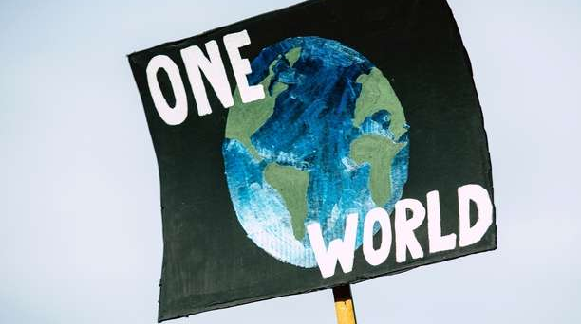


Klimato kaita – asmeninis indėlis

Slide 2
Ekologinis pėdsakas
Ekologinis pėdsakas matuoja individo arba gyventojų poreikį augaliniams maisto ir pluoštiniams produktams, gyvulininkystės ir žuvies produktams, medienai ir kitiems miško produktams, erdvei miesto infrastruktūrai ir miškui, kuris sugertų iš iškastinio kuro išmetamą anglies dvideginio kiekį.
Ekologinį pėdsaką galima apskaičiuoti vienam asmeniui, miestui, regionui, šaliai ir visai planetai.

Slide 3
Biologinis pajėgumas
Kalbant apie pasiūlą, miesto, valstybės ar šalies biologinis pajėgumas reiškia atitinkamai biologiškai produktyvią žemę ir jūros plotą, įskaitant miško žemes, ganyklas, pasėlius, žvejybos plotus ir užstatytą žemę.
Atotrūkį tarp ekologinio pėdsako ir biologinio pajėgumo lemia keli veiksniai. Mūsų asmeninis pėdsakas yra rezultatas to, kiek mes sunaudojame resursų ir kiek efektyviai jie yra pagaminami. Biologinį pajėgumą vienam asmeniui lemia tai, kiek hektarų yra produktyvios teritorijos, kiek produktyvus yra kiekvienas hektaras ir kiek žmonių (mieste, šalyje ar pasaulyje) dalijasi šiuo biologiniu pajėgumu.

Slide 4
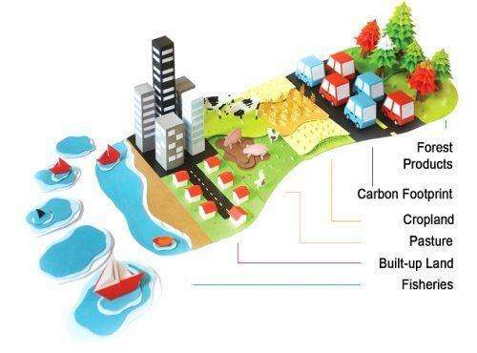
Forest Products – miško gėrybės
Carbon Footprint – anglies pėdsakas
Cropland – dirbamos žemės
Pasture – ganyklos
Built-up Land – Užstatyta žemė
Fisheries – Žvejybos plotai
1 pav. WWF Japan and Global Footprint Network; Ecological Footprint for Sustainable Living in Japan.

Slide 5
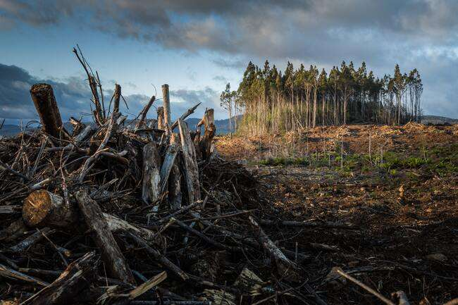
Ekologinis deficitas
Ekologinis rezervas
Daugelio šalių ekologinis pėdsakas viršija jų biologinį pajėgumą. Tai reiškia, kad valstybės naudoja daugiau gamtos išteklių (ekologinis pėdsakas), negu gali atsinaujinti jų ekosistemos (biologinis pajėgumas). Vadinasi, tokios valstybės patiria ekologinį deficitą.
Kita vertus, kai šalies biologinis pajėgumas yra didesnis nei jos gyventojų ekologinis pėdsakas, šalis gali pasigirti ekologiniu rezervu.

Slide 6
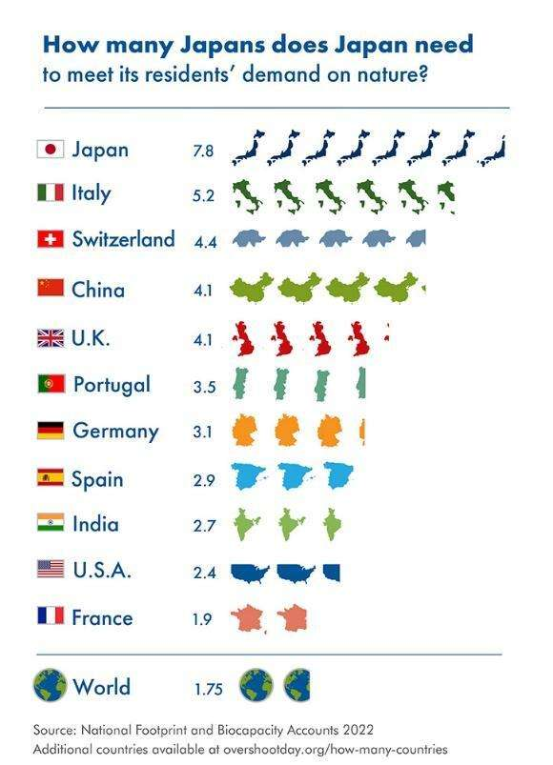
Kiek Japonijų reikia Japonijai (ir kitoms šalims)
2 pav. https://www.overshootday.org/newsroom/visuals/#infographics.

Slide 7
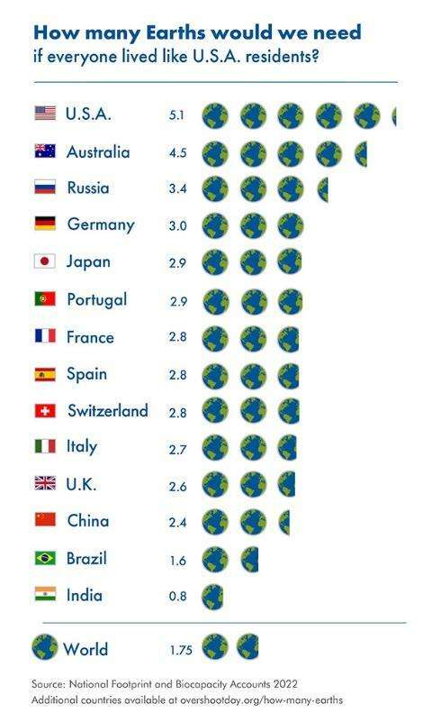
Kiek žemių reikėtų, jei visi gyventų kaip...?
3 pav. https://www.overshootday.org/newsroom/visuals/#infographics.

Slide 8
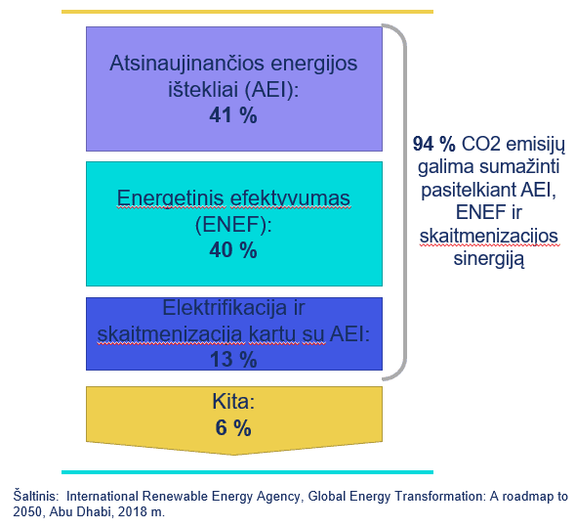
Didžiausias potencialas mažinant CO₂
4 pav. Šaltinis: International Renewable Energy Agency, Global Energy Transformation: A Roadmap to 2050, Abu Dhabi, 2018 m.

